Slide 1
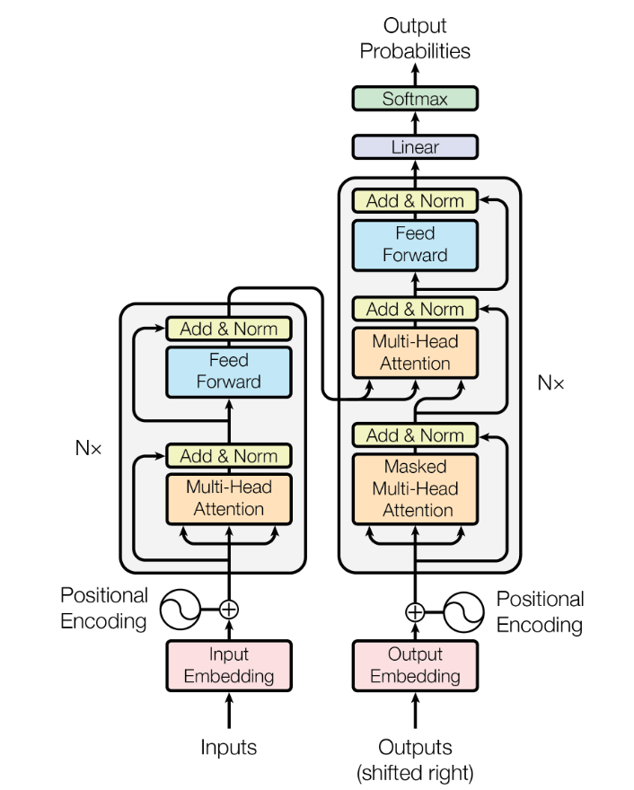
一、Inputs→Input Embedding→Positional Encoding→X
1.输入层Inputs：
假设输入句子是“I love you baby”，则seq=4。
每个单词I/love/you/baby在嵌入矩阵中的索引组成词元索引列表[id1, id2, id3, id4]
2.词嵌入层Input Embedding：
嵌入矩阵：W_e∈R vocab_size×d_model（如vocab_size=32000, d_model=512）
索引查找：通过词元索引从W_e中提取对应的行，生成词嵌入向量
输出张量：batch=1，输出形状为（1，4，512）的词嵌入张量
3.位置编码层Positional Encoding：
根据位置索引pos (0, 1, 2, 3)和维度组索引i (0, 1, …, d_model/2-1=255) 计算
输出张量：输出形状为（4，512）的位置编码张量
4.最终输出X：
通过广播机制，X=词嵌入张量+位置编码张量，形状为（1，4，512）
A
(1, n, d_model)
(1, m, d_model)
V
K
Q
(1, n, d_model)
二、X→QKV
X通过线性变换（权重矩阵W_q、W_k、W_v ）生成QKV。
Q的n维度、KV的m维度分别需要等于其来源序列的seq维度。
自注意力：QKV均来自同一序列，因此查询数n和键值对数m必然相等，均等于输入序列的长度。例：输入序列为“I love you baby”，那么seq=4，若QKV均来自该序列，则n=m=seq=4。
跨注意力：Q来自解码器序列，KV来自编码器序列，此时允许n≠m。例：解码器序列为“我爱你宝贝”，那么n=seq_encoder=5；编码器序列为“I love you baby”，那么m=seq_decoder=4。
QK的dk维度、V的dv维度理论上可以不同，但在标准Transformer中二者相等是默认设计，通常强制dk=dv=dmodel/h。
每个头的输出维度dv在拼接后的总维度h×dv必须等于输入特征维度dmodel（为了满足残差连接的维度需要）。
A
(1, n, d_model)
(1, m, d_model)
A
(1, m, d_model)
V
K
Q
V
K
Q
(1, n, d_model)
(1, m, d_model)
X
X
(1, n, d_model)
(m, d_model)
(n, d_model)
(1, m, d_model)
(1, n, d_model)
seq=m
seq=n

Slide 2
三、QKV→编码器Multi-Head Attention→A
1.多头拆分：以Q为例
input
m
d_model
…
m
…
m
…
d_model
d_k
d_k
d_k
d_k
d_k
d_k
d_k
d_k
d_model
d_k
d_k
d_k
d_k
d_model
同理可得：
…
和
…
且dk=dv
m
m
d_k
d_k
d_k
d_k
d_v
d_v
d_v
d_v
2.单头注意力计算
3.多头拼接
将h个头Ai沿dv拼接，并对结果进行线性变换。
其中：
得到
m
…
…
m
m
d_v
d_v
d_v
d_v
d_v
d_v×h=d_model

Slide 3
四、QKV→解码器Masked Multi-Head Attention→A
1.多头拆分：以Q为例
input
n
d_model
…
n
…
n
…
d_model
d_k
d_k
d_k
d_k
d_k
d_k
d_k
d_k
d_model
d_k
d_k
d_k
d_k
d_model
同理可得：
…
和
…
且dk=dv
n
n
d_k
d_k
d_k
d_k
d_v
d_v
d_v
d_v
2.单头注意力计算
对角线及以下为0，对角线以上为-∞
3.多头拼接
将h个头Ai沿dv拼接，并对结果进行线性变换。
其中：
0
if i≥j
M =
令 ，应用掩码矩阵 ，得到掩码后的分数矩阵
-∞
if i<j
掩码意义：确保输出A中只包含历史信息，符合预测的因果关系。
…
…
n
n
得到
n
d_v
d_v
d_v
d_v
d_v
d_v×h=d_model

Slide 4
解码器Masked Multi-Head Attention ：单头注意力计算
softmax作用于矩阵的每一行，将每行的数值归一化为概率分布，也即每行元素之和为1。具体见下页。
…
n
d_v
d_v

Slide 5
解码器Masked Multi-Head Attention ：softmax

Slide 6
五、Add&Norm
① 残差连接（Addition）
output_residual=x+Sublayer(x)
x：输入张量
Sublayer(x)：子层变换
② 层标准化（LayerNorm）
output=LayerNorm(output_residual)
batch_size
seq
d_model
LayerNorm计算特征值选择范围
其中μ和σ是输入特征x_i的均值和标准差，ε为防止除零的小常数，γ和β是可学习的缩放和偏移参数
batch_size
seq
LayerNorm在进行标准化计算时，输入特征x_i是每个样本（batch）内的每个时间步（seq）相应的特征值。
d_model
BatchNorm计算特征值选择范围
六、Feed Forward
① 全连接层（升维）：在高维空间中，特征可自由组合，学习更丰富的语义模式。
② ReLU激活函数：纯注意力机制（加权求和）是线性操作，无法捕捉复杂语义关系。通过 ReLU 激活引入非线性，使模型能学习特征间的高阶交互。
③ 全连接层（降维）：压缩特征至原始维度，过滤冗余信息，保留关键语义。

Slide 7
''' 掩码 x = torch.arange(1., 33.).view(2, 4, 4) print(x) # mask掩码设置：True表示打码，False表示不打码 mask = torch.ones(4, 4).triu(1).bool() print(mask) x = x.masked_fill(mask, float('-inf')) print(x) '''
mask = torch.ones(4, 4).triu().bool() # triu() 函数会保留上三角部分包括对角线的原始值，并将下三角部分置为 0 print(mask)
''' 不论是几阶张量，其中元素都是连续存储的。view仅仅改变“解释方式”而不改变存储的顺序。 比如对于一个形状为(2,3,100)的三阶张量X，其存储顺序遵循“行优先规则”，也即Row-major。即： 1.第一个维度变化最慢（i=0 → i=1） 2.第二个维度次之（j=0 → j=1 → j=2） 3.第三个维度变化最快（k=0 → k=1 → ... → k=99） 因此具体的存储顺序为： X[0][0][0:100] → 第一个块（i=0, j=0 下的 100 个元素） X[0][1][0:100] → 第二个块（i=0, j=1 下的 100 个元素） X[0][2][0:100] → 第三个块（i=0, j=2 下的 100 个元素） X[1][0][0:100] → 第四个块（i=1, j=0 下的 100 个元素） X[1][1][0:100] → 第五个块（i=1, j=1 下的 100 个元素） X[1][2][0:100] → 第六个块（i=1, j=2 下的 100 个元素） '''
''' transpose 1.改变了【逻辑布局】； 2.内存中元素的【存储顺序】没变，但是【连续性】被破坏。 3.连续性的核心定义是：内存存储顺序与逻辑布局顺序一致。 '''
''' 1.torch.matmul 用于张量的矩阵乘法，命名源自 "matrix multiplication"。 2.对于高阶张量，torch.matmul 将最后两个维度视为矩阵，其他维度视为批次，并支持广播机制。 '''

Slide 8
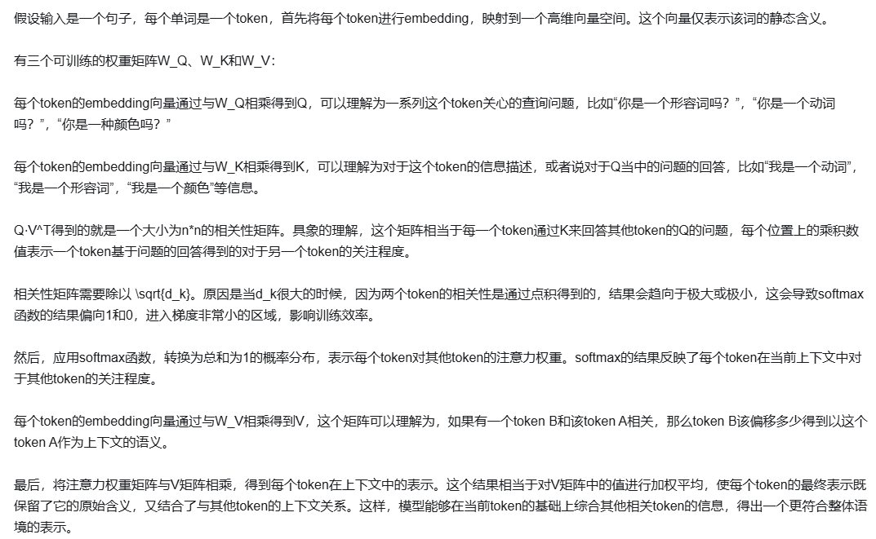
对于QKV的理解：摘录

Slide 9
Multi-Head Attention Block
input_1
(b, m, 512)
input_2
(b, n, 512)
fc_v
fc_k
fc_q
v
(b, m, 512)
k
(b, m, 512)
q
(b, n, 512)
view/transpose
v
(b, 8, m, 64)
k
(b, 8, m, 64)
q
(b, 8, n, 64)
transpose
k
(b, 8, 64, m)
matmul/scale/mask/softmax
attn_weights
(b, 8, n, m)
matmul
这些Block的init方法需要输入embed_dim，本质是为了在创建对象的时候生成各种层，比如全连接层、激活函数等等。
attn
(b, 8, n, 64)
transpose/contiguous/view
b: batch_size
n/m: seq_len
512: embed_dim
8: head_num
64: head_dim
attn
(b, n, 512)
fc_o
output
(b, n, 512)

